Slide 1
Record Pictures
记录照片 | 查看足迹 | 记录生活 | 定制地图
汇报人：段誉
小组：段誉&戴亦旻

Slide 2
C
| 目 录
ontents
01
项目介绍
02
网站展示
03
亮点与技术难点
04
我们的贡献

Slide 3
01
项目介绍
随着科技的发展，人们拍摄照片的途径越来越简单。
从专业的相机到便携的手机，人们随时随地都能记录下美好的时刻。但这样的便携也造就了许多麻烦。
当你想要查看某年某处拍摄的照片时，面对不计其数的照片，无从下手。
当你想要查看在某地的所有照片时，面对只有时间标记的照片，无从下手。
记忆是会丢失的，而留下的数据是永恒的！
01
我们开发了一个照片记录网站
1.该网站可以上传用户的照片并记录拍摄地点，拍摄设备等信息。
2.用户将拥有一个完整的照片库，网站将按照地点将其分类，并展示在地图上。

Slide 4
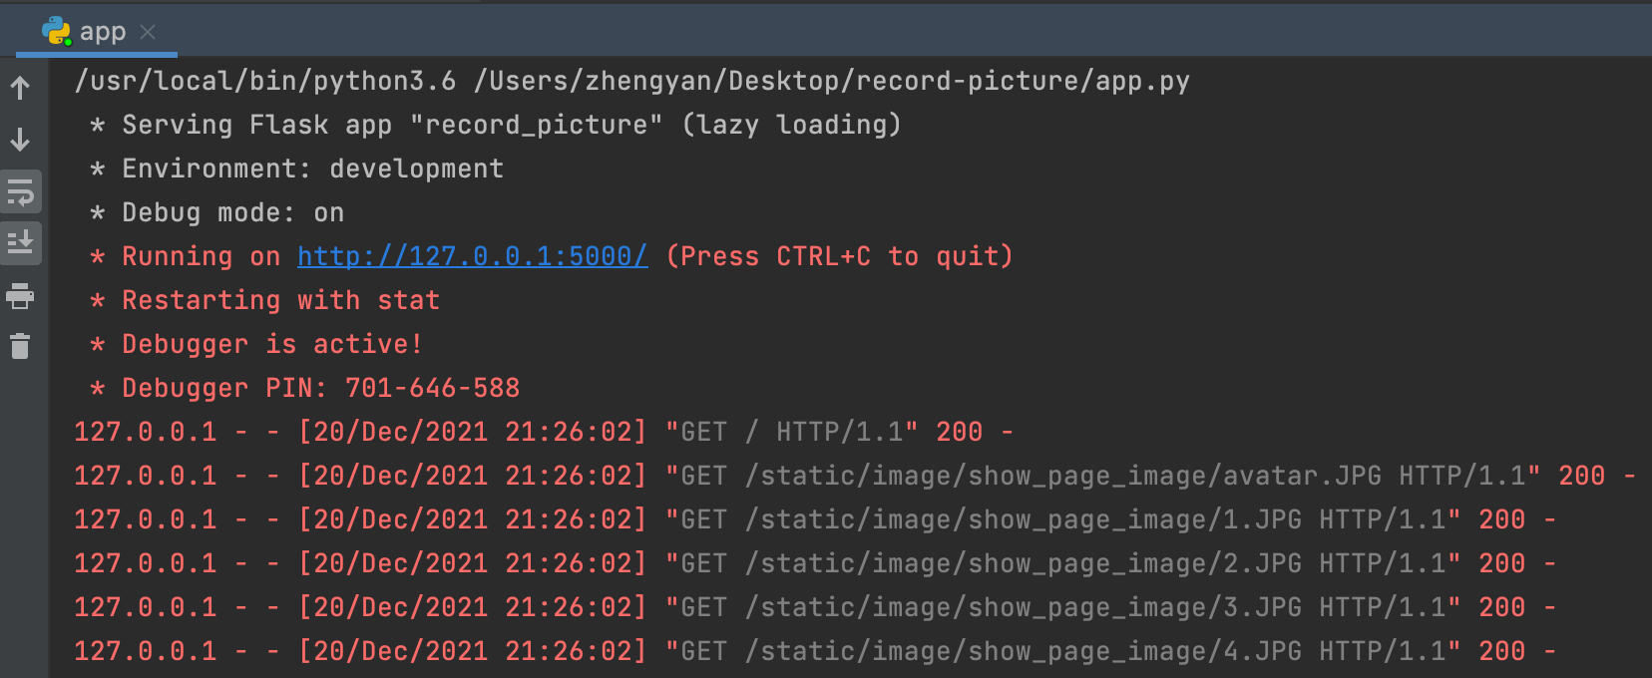
02
网站展示
方式一:本地运行
基于Flask的web框架在本地单线程运行

Slide 5
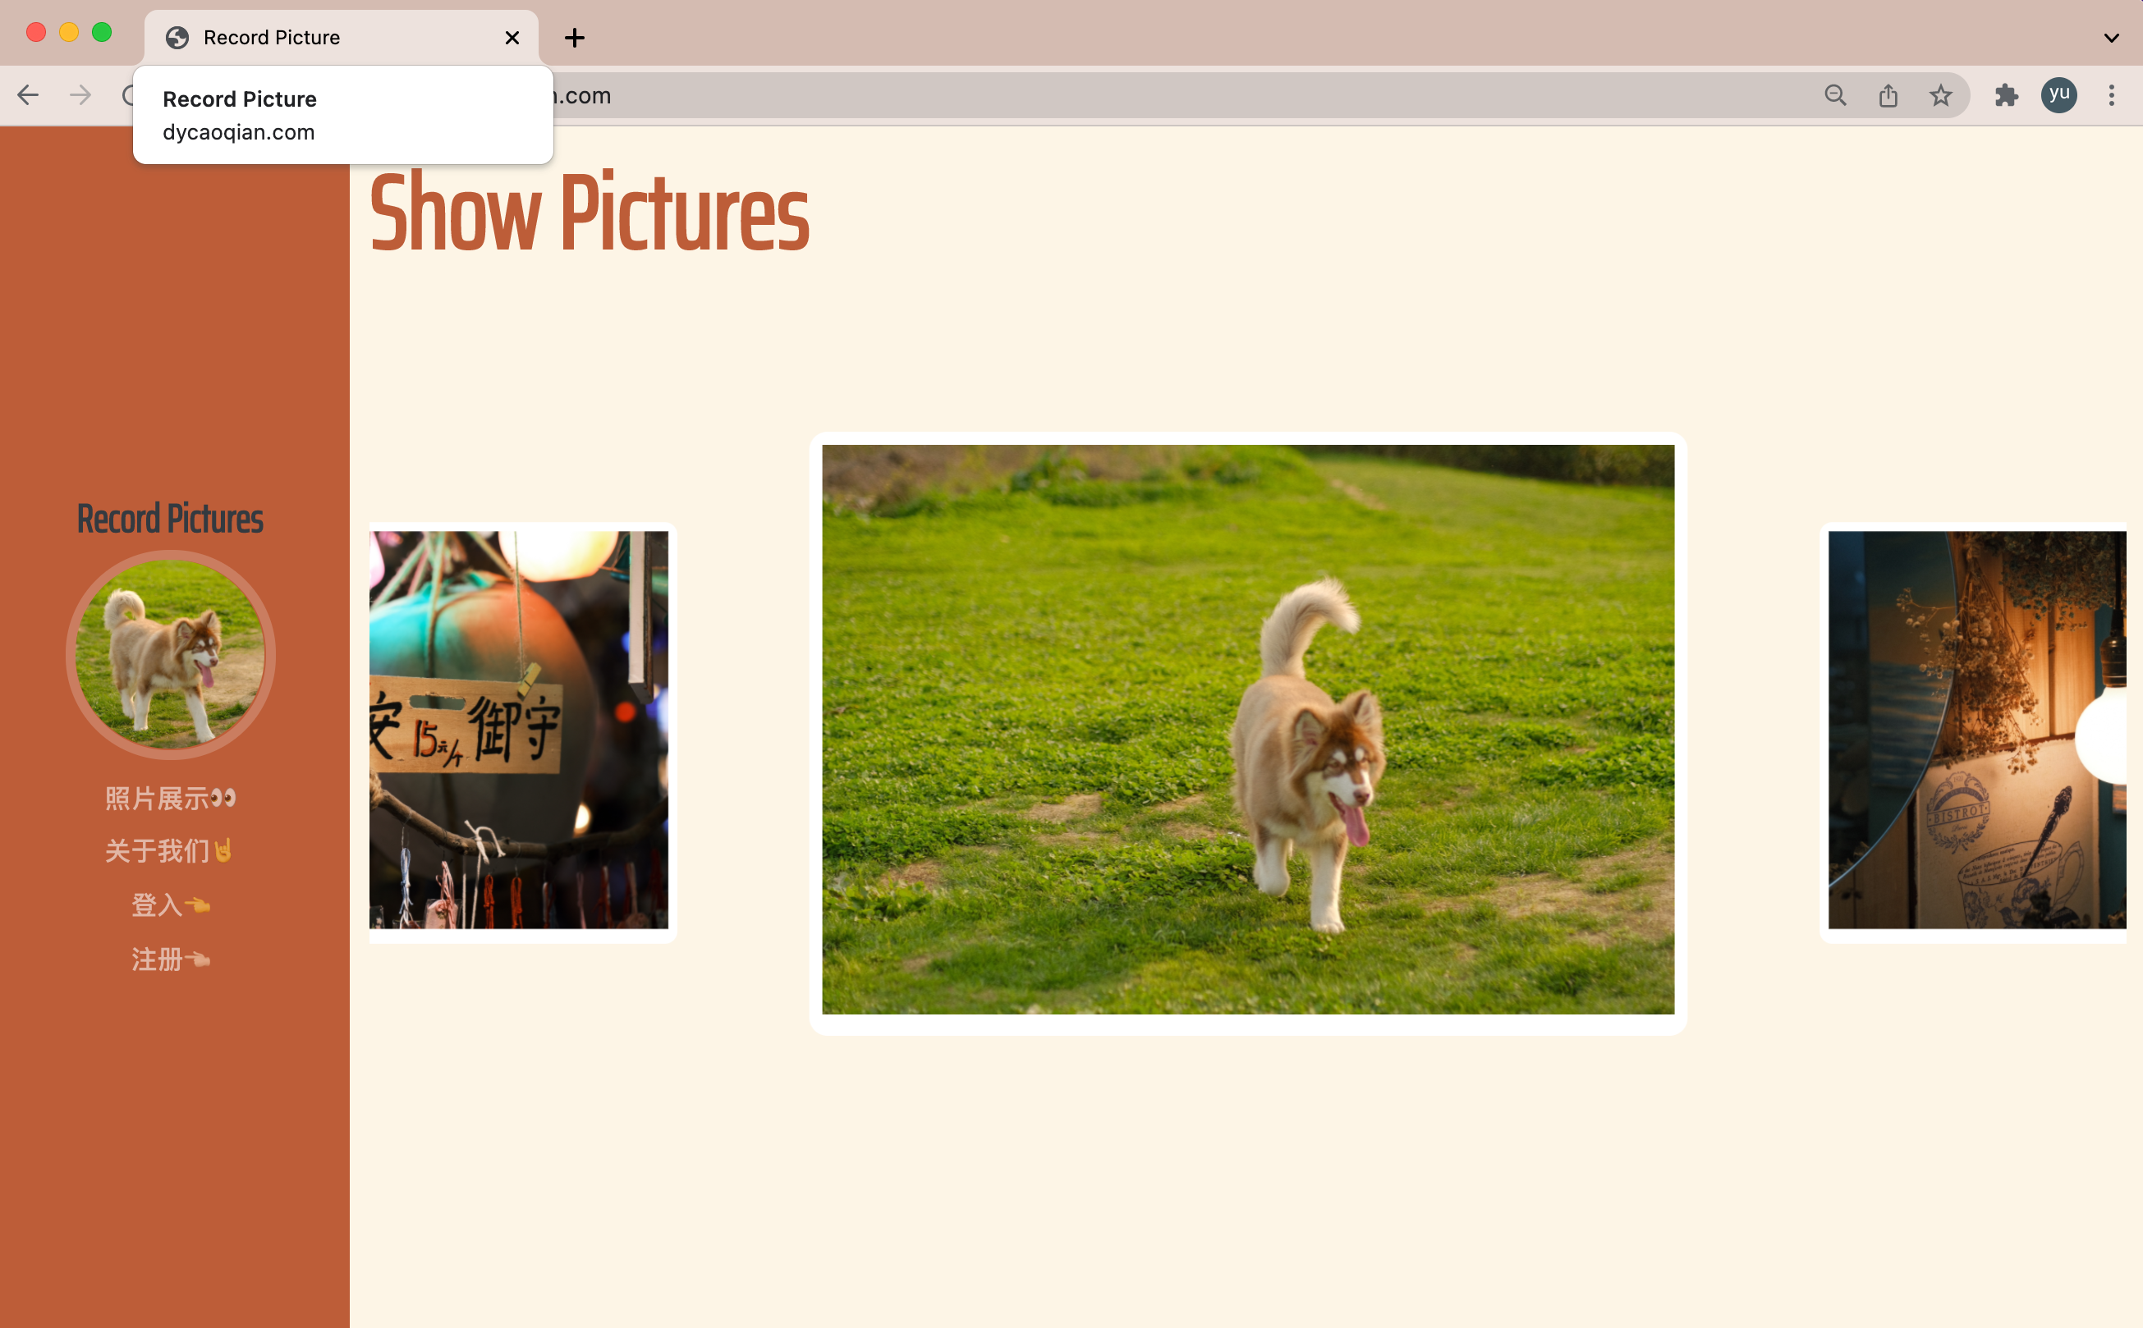
方式二：通过真实网站展示
网址：www.dycaoqian.com

Slide 6
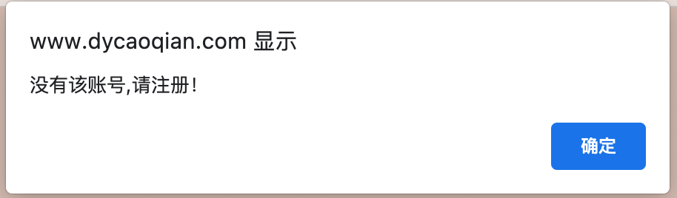
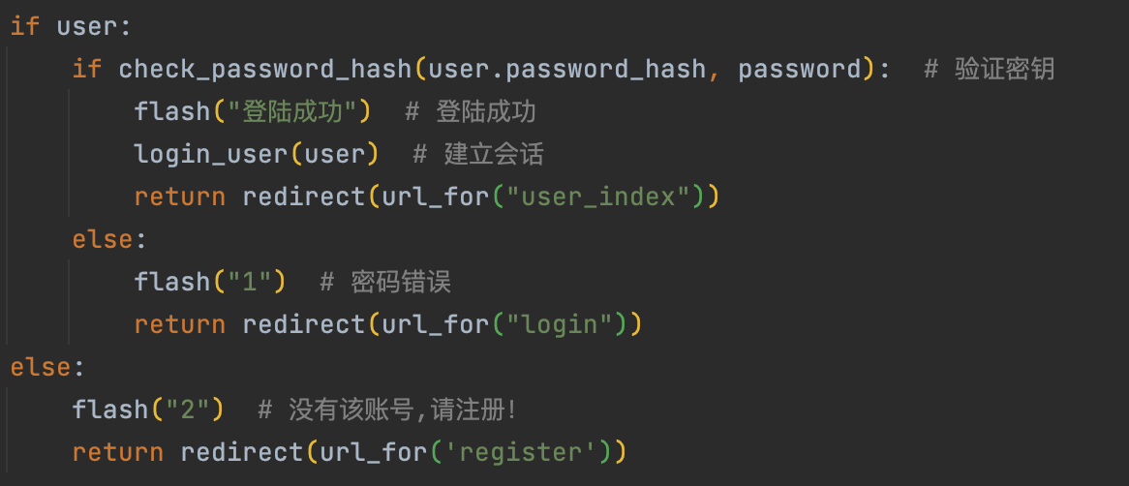
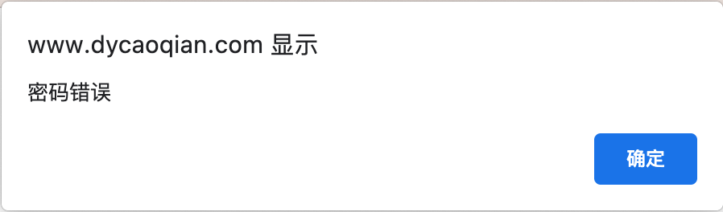
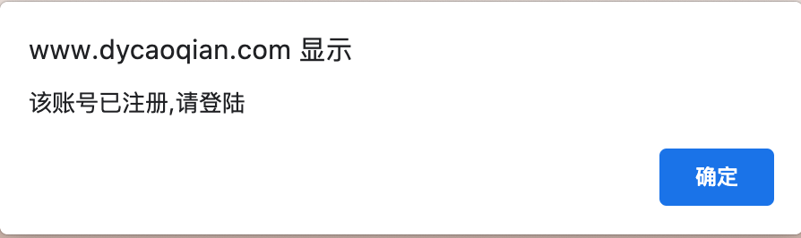
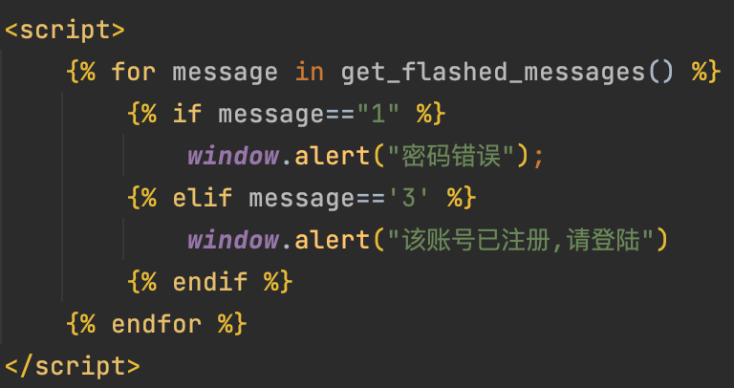
03
亮点与技术难点
难点：
Flask框架中,提交表单之后,后端拿到了数据,可以做出相应的处理,但是实时的数据如何传递回前端呢？
一.如何在登入登出的时候显示弹窗信息？
解决方案：
后端使用Flash闪现信息至前端，前端根据标签在JS中处理然后弹出消息框。

Slide 7
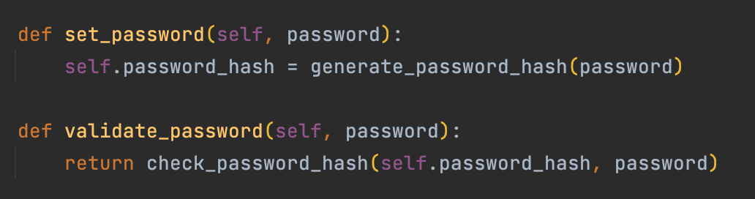
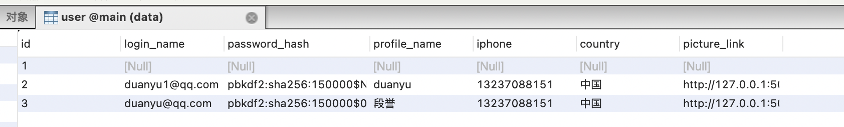
03
亮点与技术难点
二.用户的密码很重要,怎么保护呢？
难点：用户的密码是十分重要的，不能简单的把密码存进数据库中。
解决方法：我们使用python werkzeug.security库中的加密算法,对输入的密码进行加密,然后导入到数据库中。

Slide 8
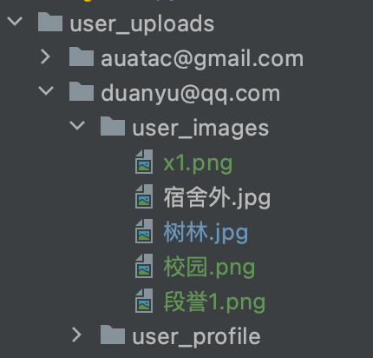
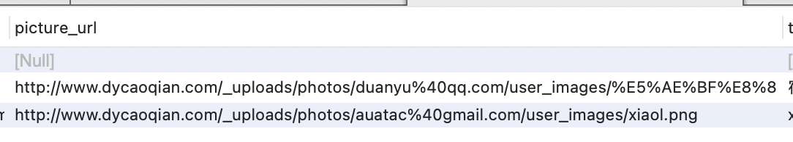
03
亮点与技术难点
三.用户上传的照片怎么存?存在哪？
我们不将照片存入数据库中，而是存储他的路径。
每个用户都有一个数据文件夹，包括他的头像照片以及上传的照片

Slide 9
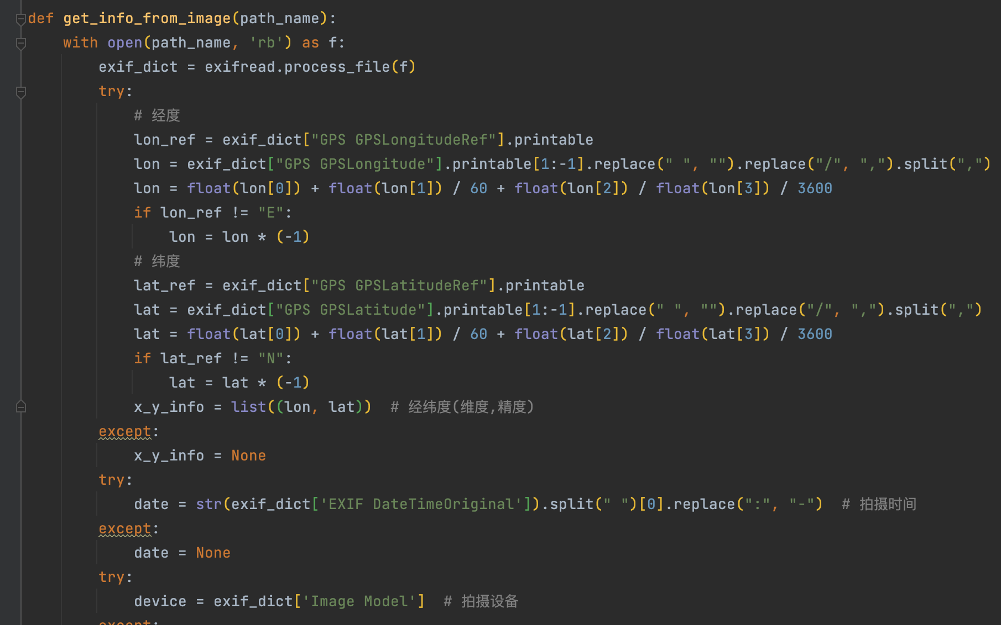
03
亮点与技术难点
四.如何提取上传照片的信息？
使用python的exifread库，提取图片中EXIF信息

Slide 10
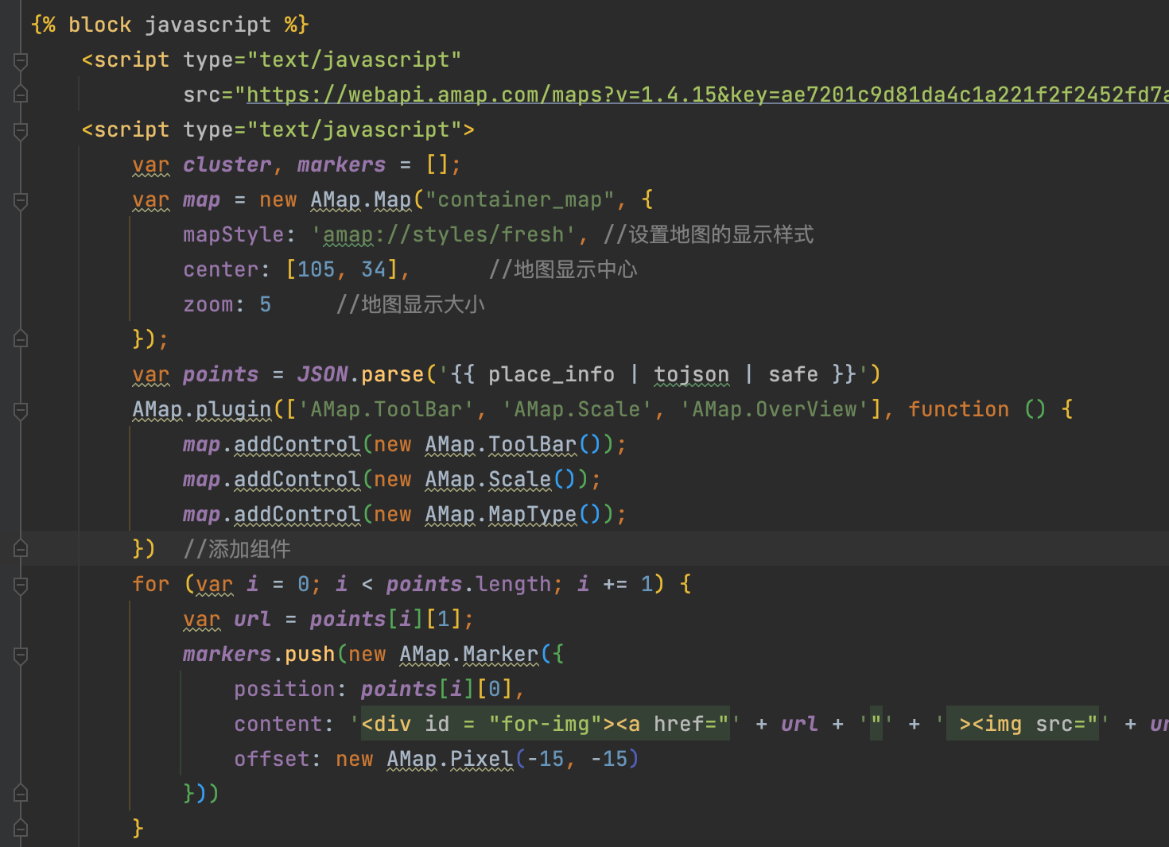
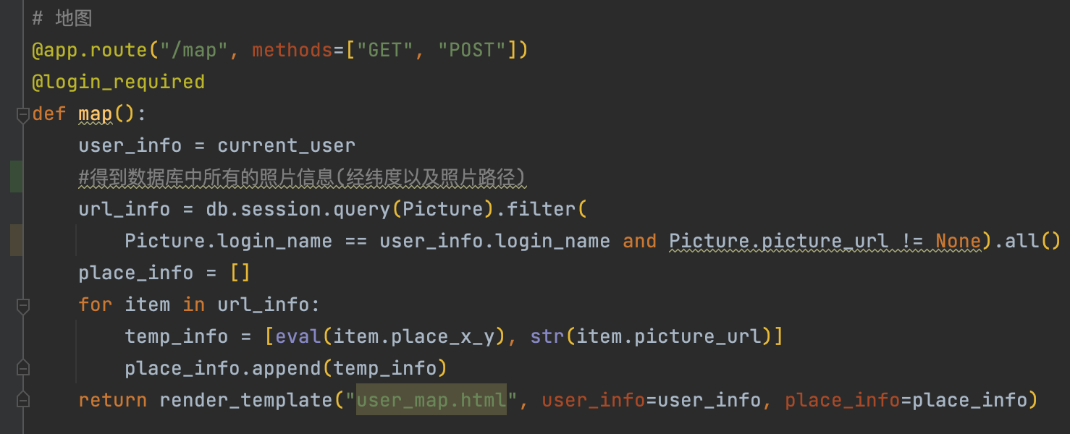
03
亮点与技术难点
五.如何把照片展示在地图上呢？
使用高德地图api,将照片通过JS传给高德地图，同时自定义标记点的样式并做到点聚集的效果。

Slide 11
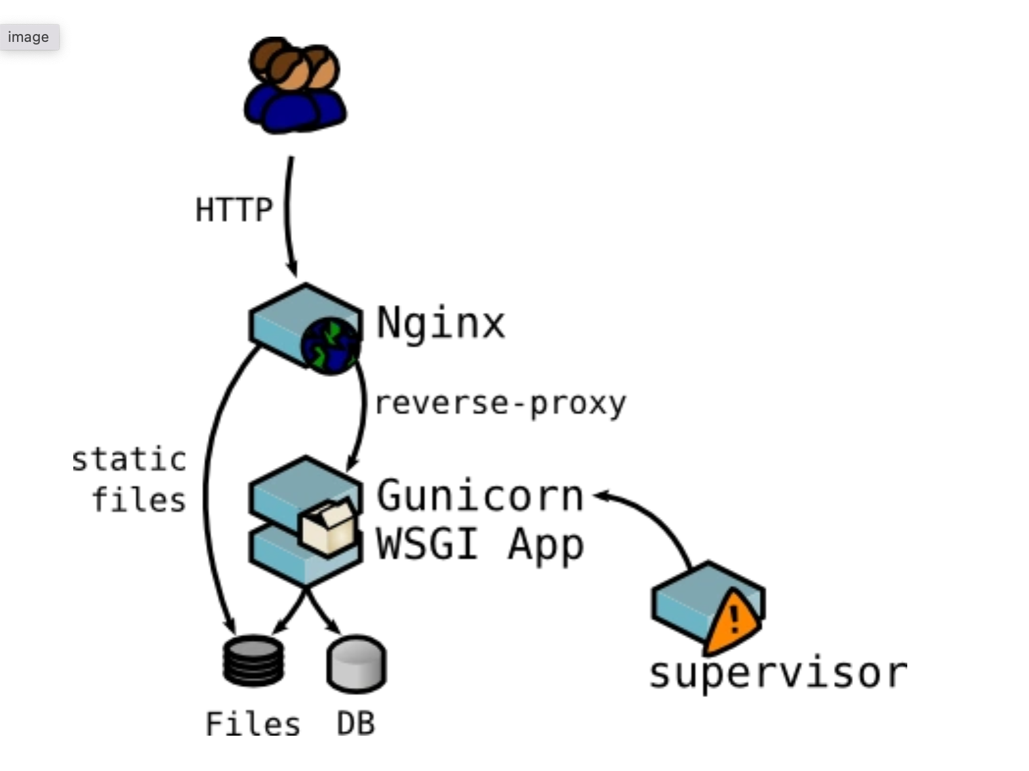
03
亮点与技术难点
六.如何部署上线？
【正向反向代理】
【高性能的web容器】
【守护进程】
anaconda+python3+flask【构建web项目】

Slide 12
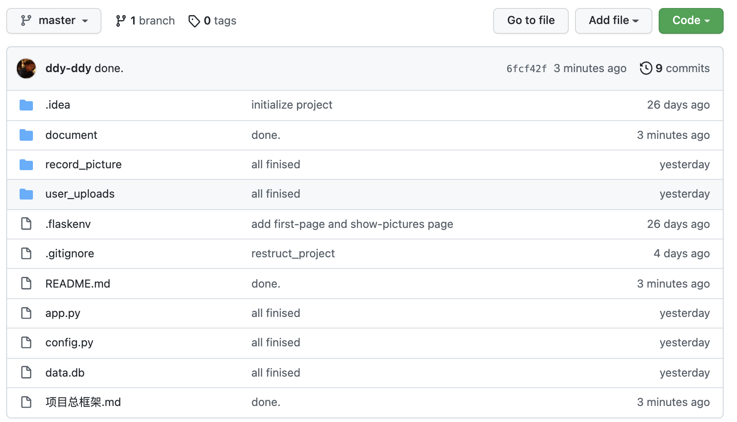
04
我们的贡献
一.项目构建过程使用git管理，并且我们公开了我们的代码
地址：https://github.com/ddy-ddy/Record-picture

Slide 13
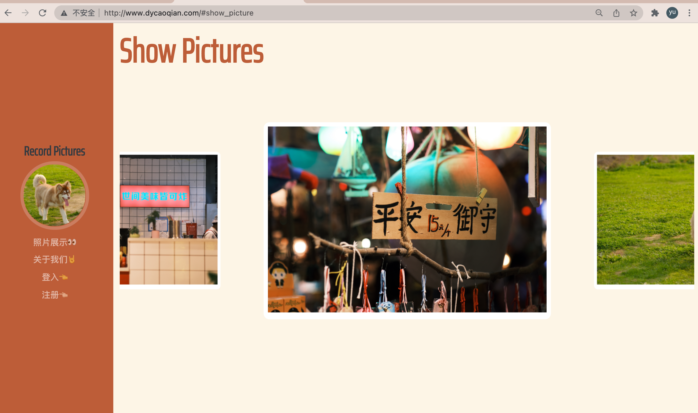
04
我们的贡献
二.我们部署了一个网站可以供大家浏览 www.dycaoqian.com

Slide 14
THANK YOU

